Slide 1
🏪
VendreFacile
Architecture Logicielle · TP Groupe
Monolithe Modulaire · DDD · TDD · PostgreSQL Cluster
Docker / Kubernetes · Redis · Architecture Hexagonale
Février 2026
30 pts · Soutenance 10-15 min

Slide 2
Plan de la présentation
Analyse du besoin
Architecture Logicielle
1
Problématique · Contraintes · User stories
2
C4 · Monolithe modulaire · DDD · Hexagonale
Base de Données Distribuée
Déploiement & Sécurité
3
PostgreSQL · CAP · Réplication · Sharding
4
Kubernetes · RGPD · Synthèse · Vision V2

Slide 3
Problématique
Analyse du besoin
Comment permettre à n'importe quel particulier de vendre un objet d'occasion en ligne,
simplement, gratuitement, et avec la garantie d'une disponibilité 24h/24 même à forte charge ?
🎯
Cible
Particuliers 18-45 ans souhaitant vendre/acheter d'occasion sans frais
💡
Valeur
Gratuit, rapide (<2 min pour publier), disponible 24/7, moteur de recherche avancé
🏗️
Inspiré de
LeBonCoin — mais conçu dès le départ pour scaler à 10 000+ users
Frederick

Slide 4
Les 4 contraintes qui pilotent tout
Frederick
24/7
10k+
200ms
RGPD
Haute disponibilité
Users simultanés
Temps de réponse max
Données protégées
Réplication PostgreSQL + Patroni
Failover auto < 30s
Architecture stateless
Cache Redis sur les recherches
Index PostgreSQL optimisés
Chiffrement AES-256
Droit à l'oubli + consentement
Frederick

Slide 5
Fonctionnalités — MVP vs V2
Frederick
✅ MVP — Inclus maintenant
⏳ V2 — Évolutions futures
→ Gestion des annonces (CRUD)
· Géolocalisation (Google Maps)
→ Comptes utilisateurs + OAuth (Google/Facebook)
· Paiement sécurisé (Stripe)
→ Messagerie intégrée
· Messagerie temps réel (WebSocket)
→ Moteur de recherche multi-critères
· Comptes professionnels vérifiés
→ Gestion de profil
· Alertes & notifications push
→ Favoris
· Applications mobiles natives (iOS/Android)
· Suggestions IA (prix conseillé)
→ Modération + Signalement
Frederick

Slide 6
User Stories — Exemples clés
Frederick
Vendeur
En tant que vendeur, je veux publier une annonce en < 2 min
✓ POST /annonces → 201. Visible dans la recherche en < 1 min. Validation : prix > 0, titre 5-100 chars.
Acheteur
En tant qu'acheteur, je veux chercher un vélo à Paris < 200€
✓ GET /annonces?categorie=vélo&ville=Paris&prixMax=200 → résultats en < 200ms grâce au cache Redis.
Acheteur
En tant qu'acheteur, je veux contacter le vendeur directement
✓ POST /conversations → 201. Notification email au vendeur via SendGrid en < 5s.
Utilisateur
En tant qu'utilisateur, je veux supprimer mes données (RGPD)
✓ DELETE /users/:id → anonymisation en cascade des données PII. Email de confirmation.
Frederick

Slide 7
Partie 2 / 4
Architecture Logicielle

Slide 8
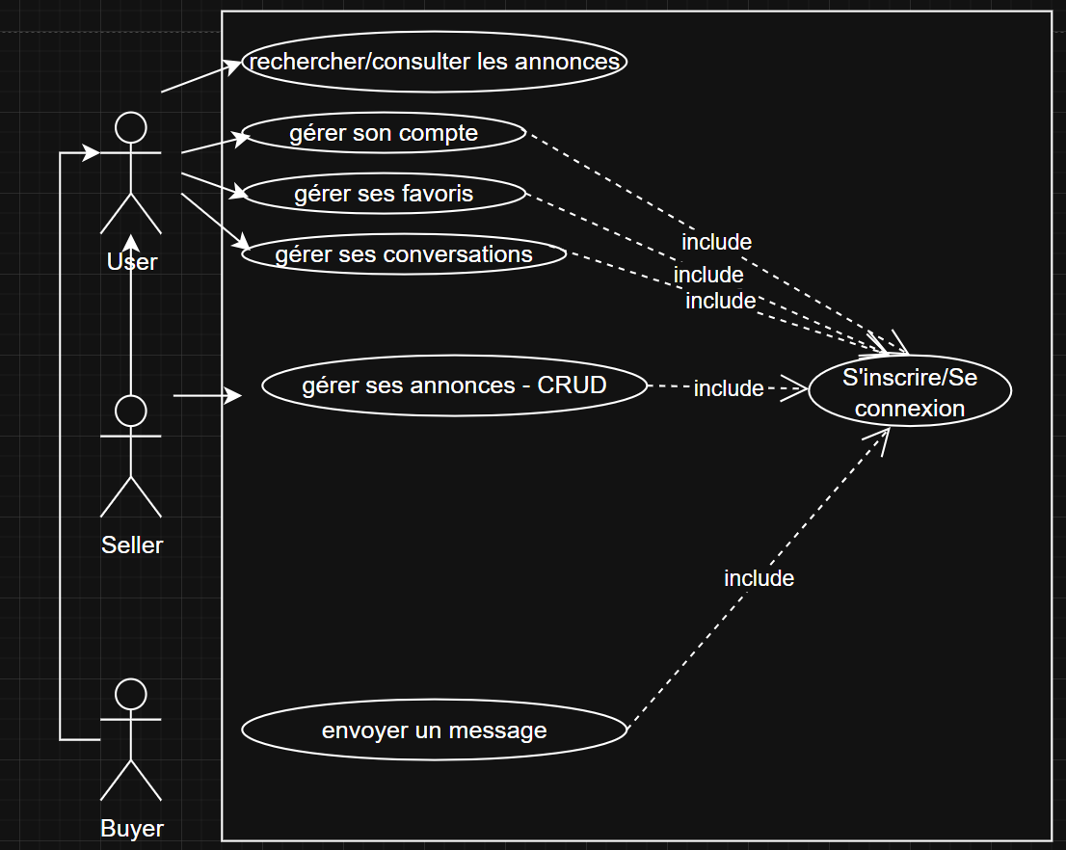
UML - Use cases
Ilham
Ilham

Slide 9
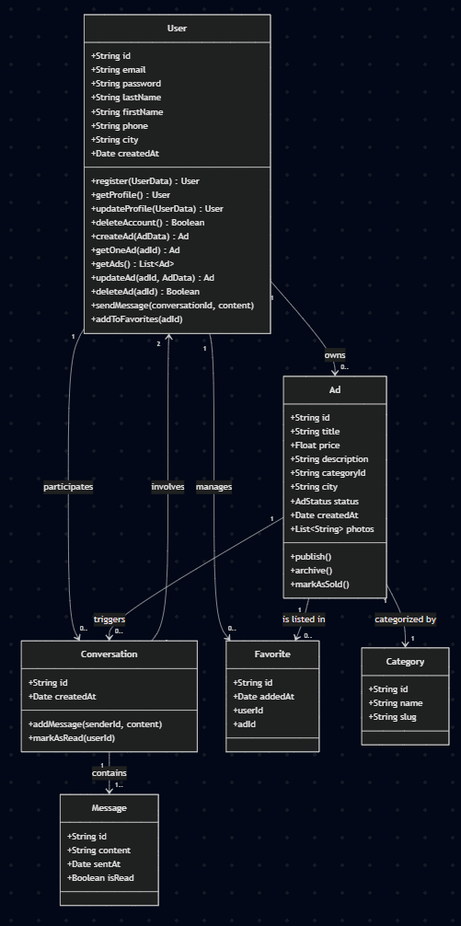
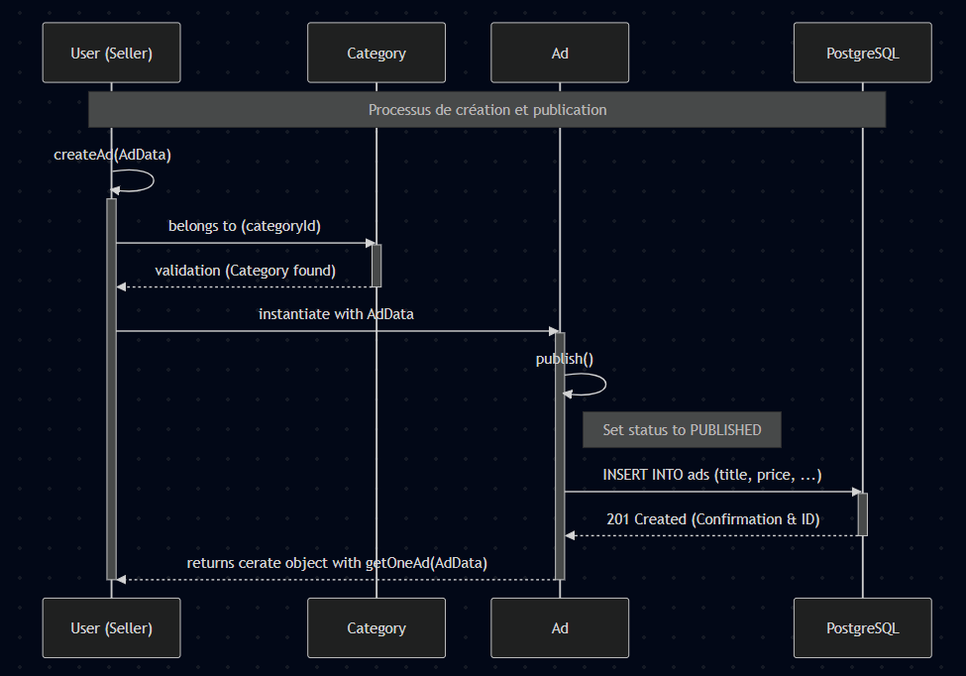
UML - Diagramme de classe et de sequence
Ilham
Ilham

Slide 10
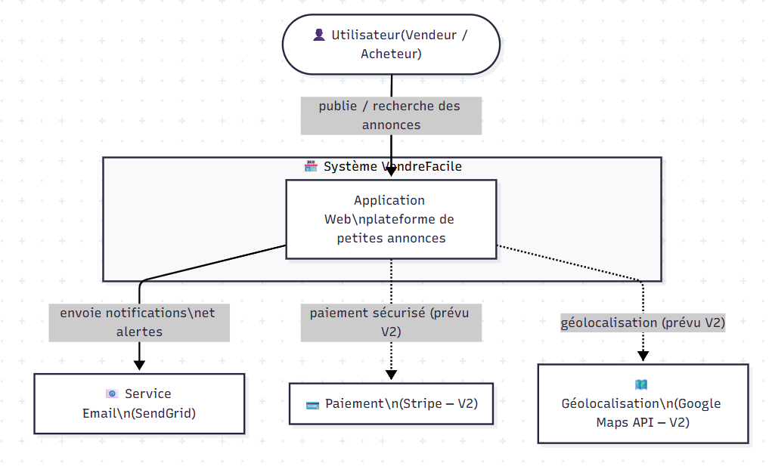
C4 — Niveau Contexte
Ilham
Montre qui interagit avec le système et quels services externes sont utilisés
Ilham

Slide 11
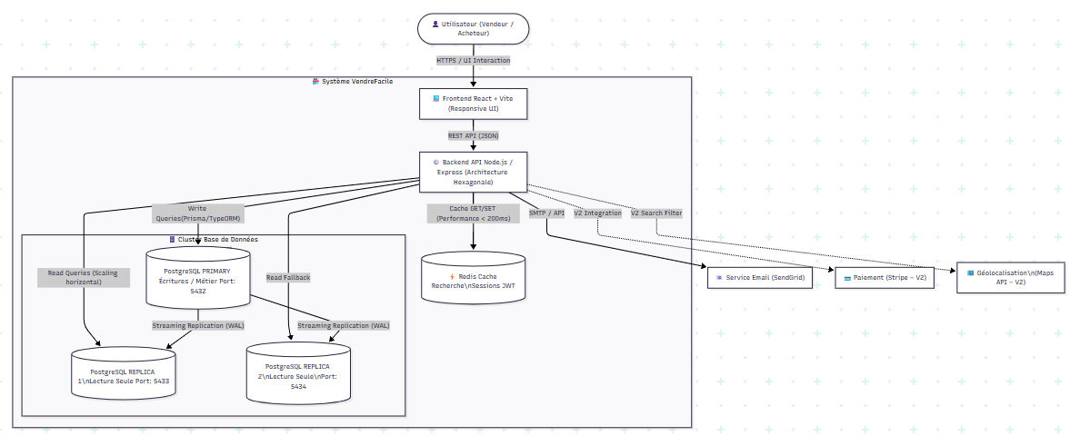
C4 — Niveau Container
Ilham
👤 Utilisateur → HTTPS → Frontend → HTTP REST → Backend → Écriture : PRIMARY | Lecture : REPLICAS
Ilham

Slide 12
Style d'architecture — notre choix
Ilham
Microservices
Monolithe Modulaire
Chaque domaine = service indépendant.
Déploiement séparé, isolation forte.
Problème : service discovery, tracing distribué, transactions multi-services.
Adapté pour équipes > 20 devs
et > 100k users/jour.
Un seul déploiement, modules internes séparés.
Même séparation logique, sans complexité réseau.
Migration vers microservices possible
module par module en V2.
Parfait pour une équipe junior de 4.
VS
❌ ÉCARTÉ
✅ RETENU
Ilham

Slide 13
Partie 3 / 4
Base de Données Distribuée

Slide 14
Moteur — PostgreSQL vs MongoDB
Hyndi
MongoDB (documents)
PostgreSQL 16 (relationnel)
Schéma flexible.
Scaling horizontal natif.
Adapté aux données peu structurées.
Problème : notre modèle est
fortement relationnel.
User→Annonces, Annonce→Catégorie,
User↔Favoris↔Annonce.
Intégrité référentielle à gérer
manuellement → source de bugs.
Transactions ACID multi-tables.
Foreign keys natives.
Contraintes d'intégrité auto.
Jointures performantes.
Parfaitement adapté à notre
modèle relationnel complexe.
14 ans de maturité, réplication
streaming native via WAL.
VS
❌ ÉCARTÉ
✅ RETENU
Hyndi

Slide 15
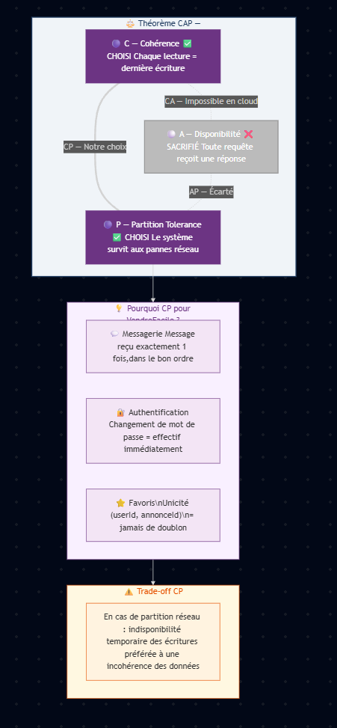
Théorème CAP — notre position
On ne peut garantir que 2 propriétés sur 3 — Cohérence · Disponibilité · Tolérance aux partitions
✅ Notre choix : CP — Cohérence + Partition Tolerance
Données toujours cohérentes entre nœuds · Un message envoyé = reçu 1 fois · Accepte indisponibilité brève si partition réseau
Hyndi

Slide 16
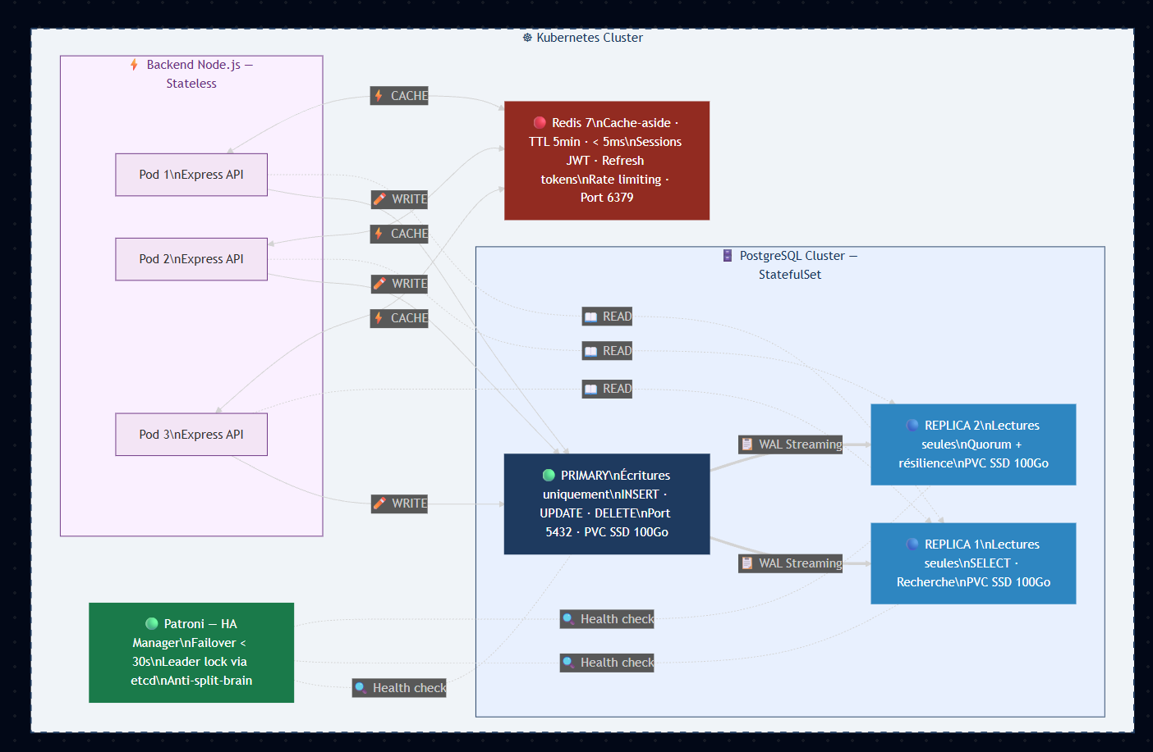
Topologie du cluster — Réplication Primary/Replica
Hyndi
Failover : si le PRIMARY tombe → Patroni détecte en < 10s → élit un REPLICA → redirection auto du trafic → < 30s total
Hyndi

Slide 17
Sharding — Non appliqué au MVP
Hyndi
❌ Sharding écarté au MVP — Seuil de déclenchement : > 100M annonces OU > 100k users simultanés
Notre charge actuelle
10 000 users simultanés ≈ 500 req/s
PostgreSQL bien optimisé gère > 10 000 req/s sur matériel standard
→ aucun besoin de sharding
Complexité du sharding
Rebalancing des données, requêtes cross-shard, transactions distribuées
→ triple la complexité opérationnelle sans bénéfice à notre échelle
KISS appliqué
Toute complexité doit être justifiée par un besoin réel.
Ajouter du sharding aujourd'hui = sur-ingénierie = violation de KISS
Migration V2 préparée
Shard key identifiée : région géographique (département/pays)
Le modèle de données est conçu pour faciliter cette migration future
Hyndi

Slide 18
Stratégie de Cache — Redis Cache-aside
Hyndi
⚡ Pattern Cache-aside avec invalidation explicite — TTL de sécurité : 5 minutes
🔍 Lecture (Cache HIT)
Le Backend interroge Redis en premier.
Cache HIT → réponse en < 5ms, PostgreSQL non sollicité.
💾 Lecture (Cache MISS)
Clé absente → requête PostgreSQL Replica → mise en cache + TTL 5min.
95% des recherches servies depuis Redis à forte charge.
🔄 Invalidation explicite
Toute modification d'annonce (CREATE / UPDATE / DELETE) invalide immédiatement
les clés Redis concernées via le Use Case — aucune donnée obsolète en cache.
⏱️ TTL de sécurité
Toutes les entrées Redis expirent automatiquement en 5 min.
Garantit qu'un utilisateur ne voit jamais des données vieilles de > 5 min, même sans invalidation explicite.
Hyndi

Slide 19
Partie 4 / 4
Déploiement, Sécurité & Conclusion

Slide 20
Déploiement — Docker Compose vs Kubernetes
Marco
Docker Compose (Dev)
Kubernetes (Production)
Fichier unique docker-compose.yml.
Une commande pour lancer toute
la stack locale.
Pas d'auto-scaling, pas de
self-healing. Parfait pour
le développement et les tests.
docker compose up -d --build
Auto-scaling HPA : 3→10 pods
selon la charge CPU/RAM.
Self-healing : pods crashés
redémarrés automatiquement.
Rolling updates sans downtime.
Même image Docker en dev et prod.
VS
✅ Développement
✅ Production
La même image Docker fonctionne dans les deux environnements — ce qui tourne en local = ce qui tourne en prod
Marco

Slide 21
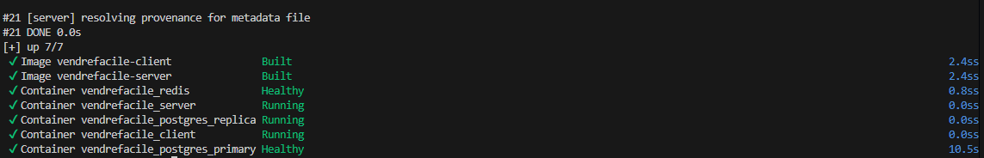
Replica et verifications
Marco
Resultat du docker compose up –d --build
Marco

Slide 22
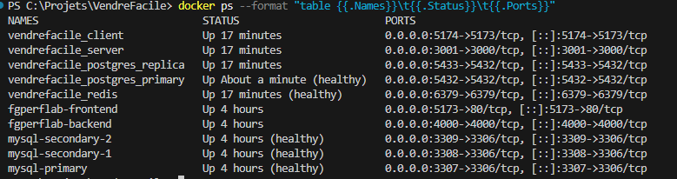
Replica et verifications
Marco
Resultat qui montre que tout est bien up
Marco

Slide 23
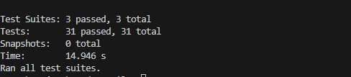
Replica et verifications
Marco
Resultat des tests
Marco

Slide 24
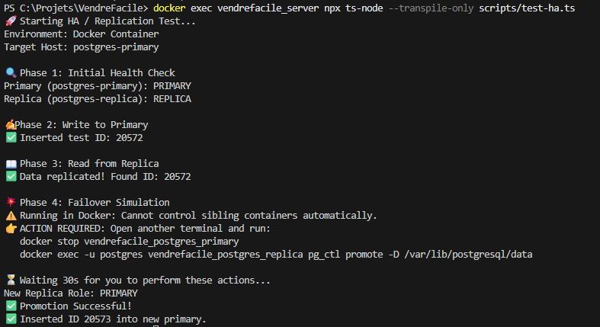
Replica et verifications
Marco
La même image Docker fonctionne dans les deux environnements — ce qui tourne en local = ce qui tourne en prod
Marco

Slide 25
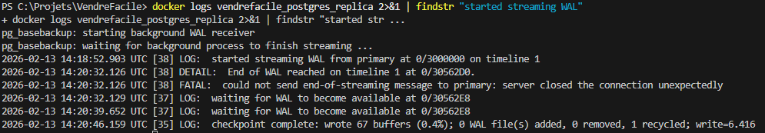
Replica et verifications
Marco
Logs des replicas
Marco

Slide 26
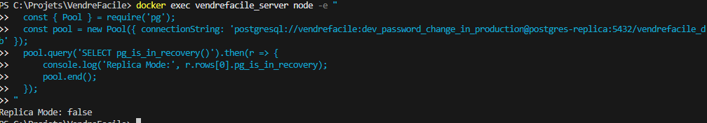
Replica et verifications
Marco
Verification si les replicas fonctionnes
Marco

Slide 27
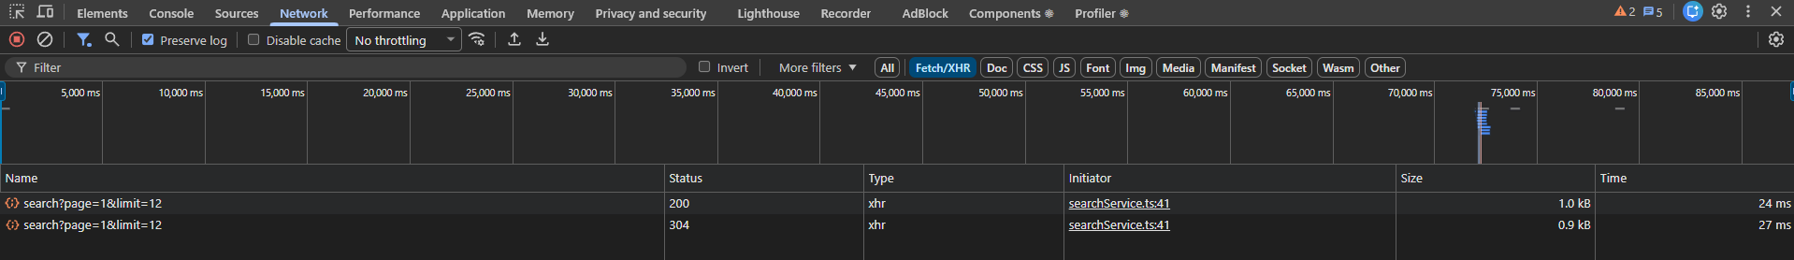
Replica et verifications
Marco
Performances de l’app
Marco

Slide 28
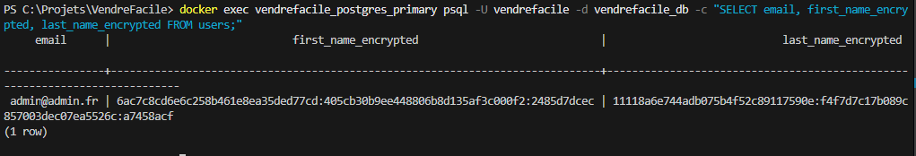
Replica et verifications
Marco
Verification des entrees DB dans le primary
Marco

Slide 29
Sécurité & Conformité RGPD
Marco
🔑 JWT + Refresh Token
🔒 bcrypt coût 12
Access token 15min · Refresh 7j · Stocké Redis · Révocable instantanément
Stateless → compatible multi-pods Kubernetes
~250ms / vérification → résistant GPU & rainbow tables
Impossible de brute-force à 100 req/min max (rate limiting Redis)
🌐 HTTPS TLS 1.3
🗑️ Droit à l'oubli RGPD
HSTS activé · Données PII chiffrées AES-256 au repos
Certificats Let's Encrypt auto-renouvelés
DELETE /users/:id → anonymisation en cascade
Messages conservés sous forme anonyme ("Utilisateur supprimé")
⚡ Rate limiting
📋 Registre RGPD
100 req/min par IP · 5 tentatives login max → blocage 15min
Protection scraping, brute force, spam via Redis sliding window
Logs consentement horodatés · Durée conservation définie
Export données personnelles GET /users/:id/data
Marco

Slide 30
Synthèse des choix
Archi
Monolithe Modulaire
Microservices trop complexes pour une équipe junior
DB
PostgreSQL 16
Modèle relationnel · ACID · Réplication WAL native
Pattern
Architecture Hexagonale
Testabilité TDD maximale — domaine découplé de l'infra
Cache
Redis — Cache-aside
Cache HIT < 5ms · TTL 5min · Invalidation explicite
DDD
✅ 4 Bounded Contexts
Annonces · Users · Messagerie · Recherche
CAP
CP — Cohérence
Cohérence + Partition · Un message = reçu 1 fois exactement
TDD
✅ RED/GREEN/REFACTOR
Couverture > 80% · InMemoryRepository pour les tests
Répl.
1 Primary + 2 Replicas
Patroni · Failover < 30s · Haute dispo 24/7
SOLID
✅ 5 principes
Maintenabilité · testabilité · extension sans modification
Sharding
❌ Non au MVP
Inutile à 10k users · Prévu V2 si > 100M annonces
KISS
✅ Règle de base
Toute complexité doit être justifiée par un besoin réel
Deploy
Docker + Kubernetes
Même image dev/prod · HPA 3→10 pods · Self-healing
Marco

Slide 31
Vision V2 — Si VendreFacile explose
📦→⚡ Microservices
🗄️ Sharding
Le monolithe modulaire est conçu pour être découpé. On extrait le service Recherche en premier — le plus intensif en lecture.
Shard key identifiée : région géographique. Migration possible sans refonte grâce au modèle de données anticipé.
💳 Stripe + Maps
📱 PWA Mobile
Paiement sécurisé et géolocalisation déjà prévus dans l'architecture. Intégration en V2 sans toucher au core.
Progressive Web App avec mode hors-ligne. Même codebase React, nouvelles capacités natives.
Merci pour votre attention ☺

